Slide 1
Socialbusiness
Ruben Bracke & Kenzo De Ruysscher

Slide 2
Inhoud
Het idee
De servers
De website
Wat ons nog te wachten staat
Vragen

Slide 3
inhoud
Het idee
De servers
De website
Wat ons nog te wachten staat
Vragen

Slide 4
Bedrijfsgefocuste sociaalnetwerksite
Voor intern gebruik
Berichtensysteem met fileserver
Redundant
Verschillende rechten aan de hand van de functie in het bedrijf
Statestieken over werknemers

Slide 5
inhoud
Het idee
De servers
De website
Wat ons nog te wachten staat
Vragen

Slide 6
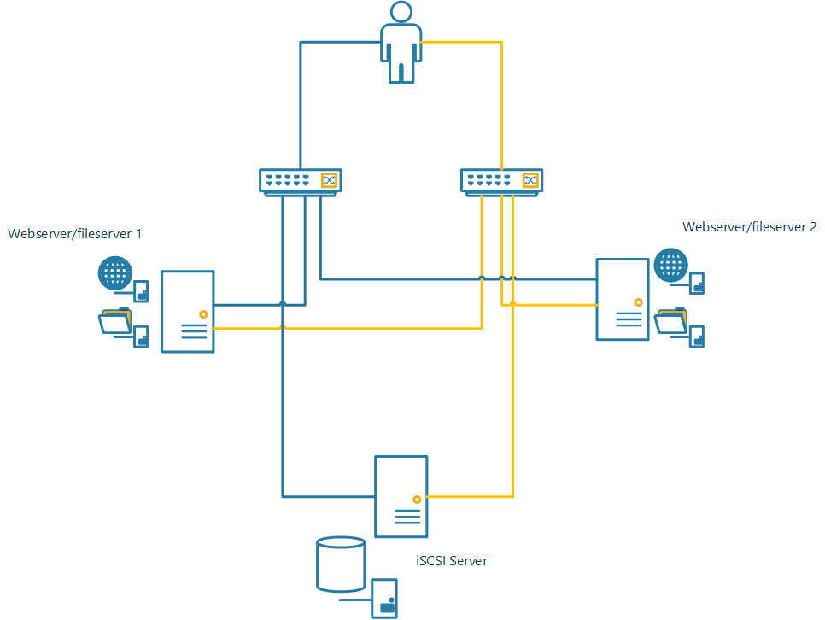
Schema

Slide 7
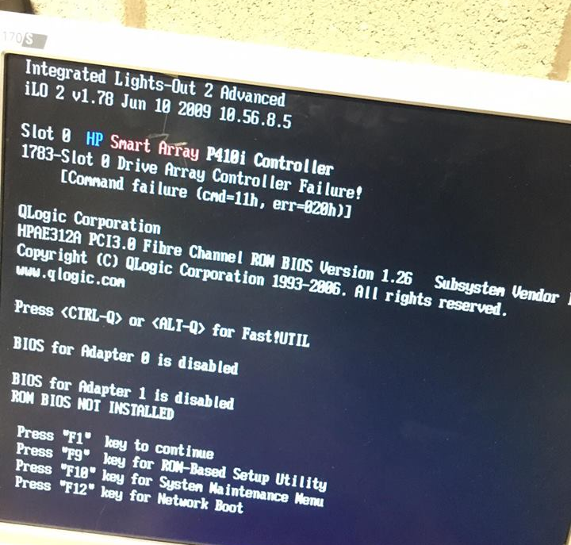
Eerste poging

Slide 8
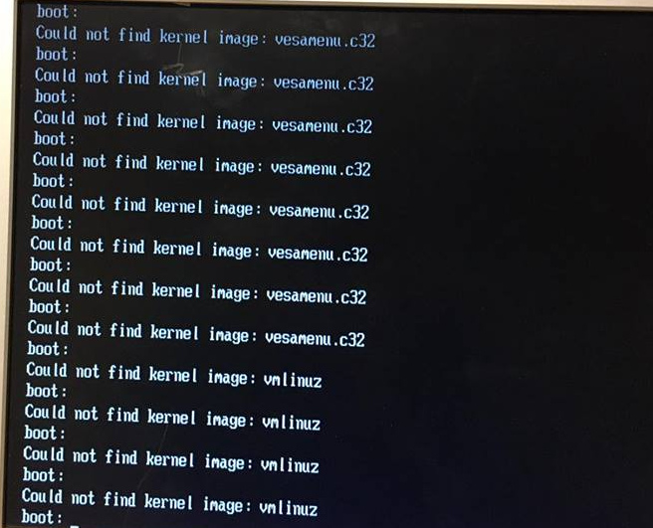
Na installeren windows

Slide 9
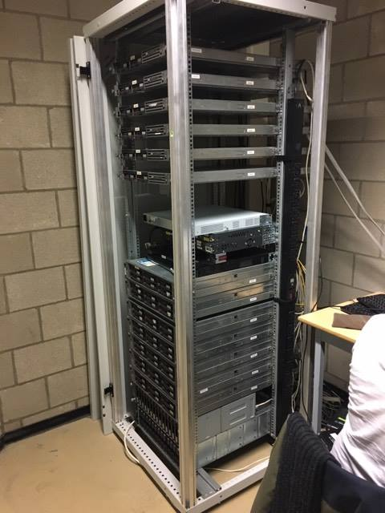
Poging 2

Slide 10


Operating system geinstalleerd

Slide 11
Inhoud
Het idee
De servers
De website
Wat ons nog te wachten staat
Vragen

Slide 12
Uitgetekende pagina’s

Slide 13
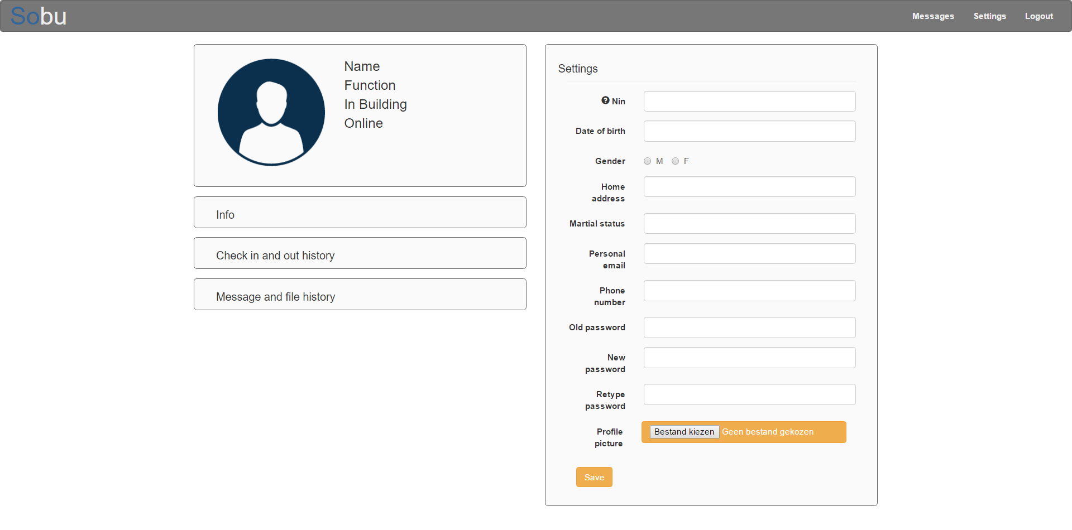
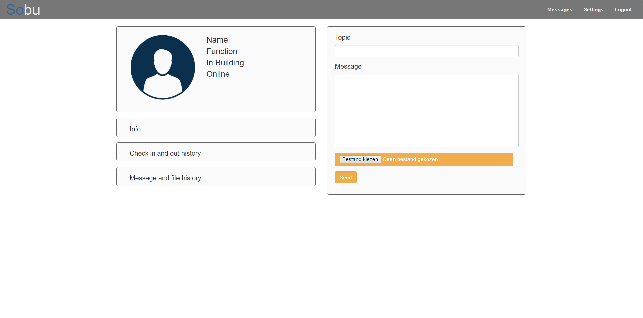
Html versie van enkele pagina’s

Slide 14
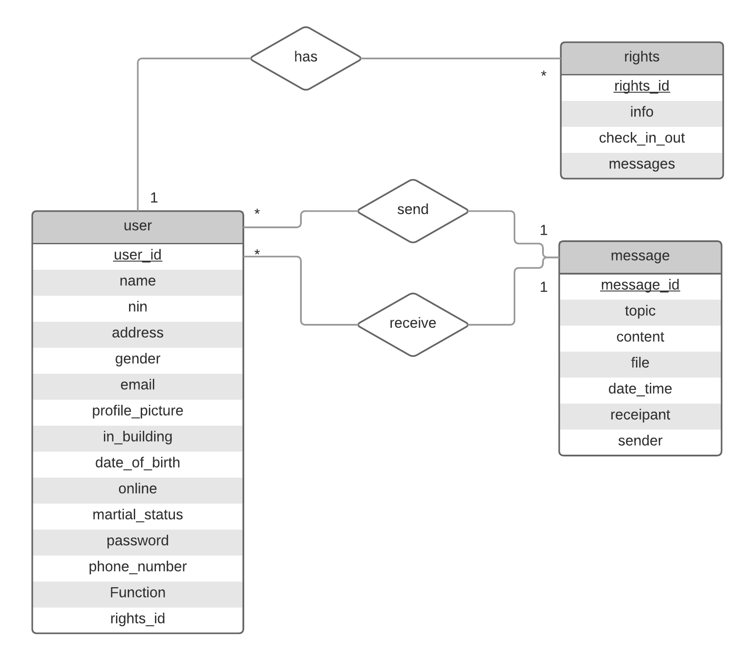
Databank

Slide 15
Inhoud
Het idee
De servers
De website
Wat ons nog te wachten staat
Vragen

Slide 16
Wat ons nog te wachten staat
Website afwerken
3 Pagina’s
Functionaliteit toevoegen
Verbinden met de databank
Servers opstellen volgens het schema
Redundancy door failovercluster
2 webservers en aparte storage server
Extra’s
VPN
Inlog badge

Slide 17
Inhoud
Het idee
De servers
De website
Wat ons nog te wachten staat
Vragen

Slide 18

Vragen?

